Slide 1


Trường Tiểu học Trường Sơn
MÔN: MĨ THUẬT
Lớp 1
Giáo viên: Đào Thị Lệ

Slide 2
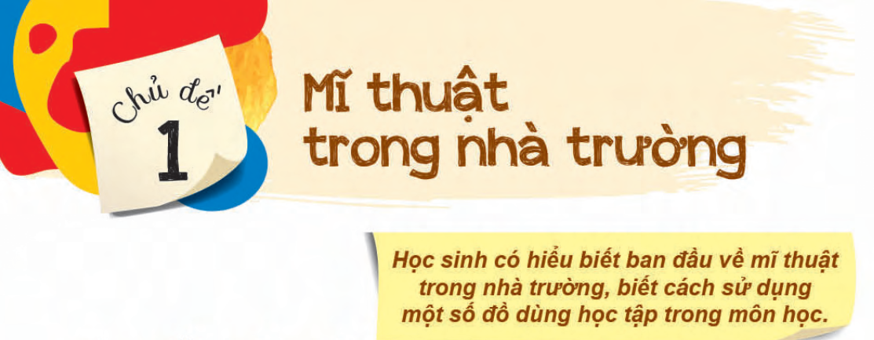

Slide 3
Tổ chức trò chơi
Trò chơi gợi ý: Đúng - Sai
(Thực hiện video clip chiếu các sản phẩm mĩ thuật và lồng ghép một số hình ảnh không phải là sản phẩm mĩ thuật như chai nước, hộp bánh, đồ chơi bằng nhựa).
Mục đích: Học sinh nhận biết được sản phẩm mĩ thuật
Cách chơi:
Trong 2 phút, lựa chọn hình sản phẩm mĩ thuật trong những hình có sẵn.
Chọn 5 học sinh có số kết quả và mô tả chính xác để khen thưởng.
GV có thể lồng ghép việc giải thích thế nào là sản phẩm mĩ thuật.

Slide 4

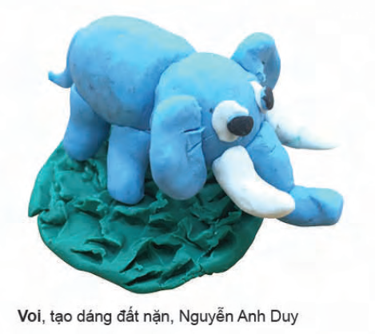
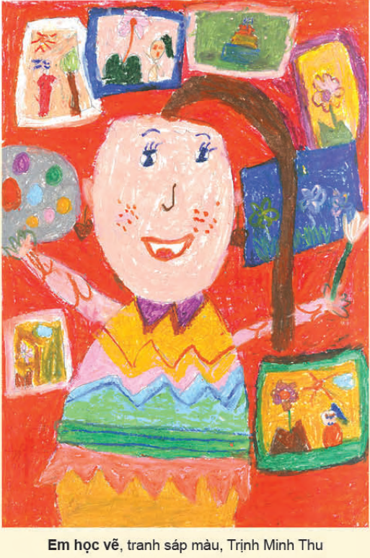

NỘI DUNG 1:

Slide 5
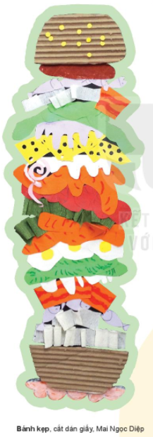
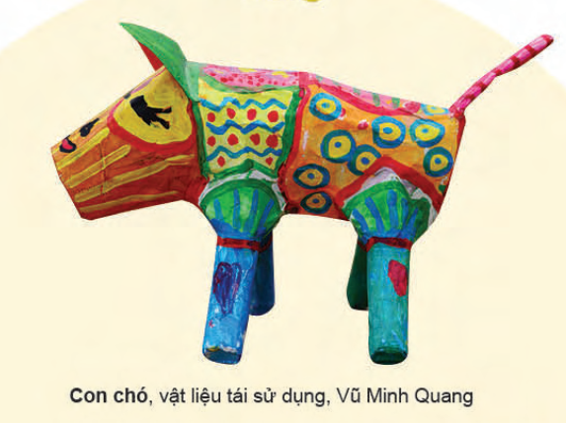

Slide 6
Câu hỏi thảo luận gợi ý
Đây là những sản phẩm gì?
Những sản phẩm này có đặc điểm gì để nhận biết? (hình dáng, màu sắc, vật liệu)
Theo em, thế nào là sản phẩm mĩ thuật tạo hình và sản phẩm mĩ thuật ứng dụng?

Slide 7
Câu hỏi thảo luận gợi ý
Đây là những sản phẩm gì?
Những sản phẩm này có đặc điểm gì để nhận biết? (hình dáng, màu sắc, vật liệu)
Theo em, thế nào là sản phẩm mĩ thuật tạo hình và sản phẩm mĩ thuật ứng dụng?

Slide 8
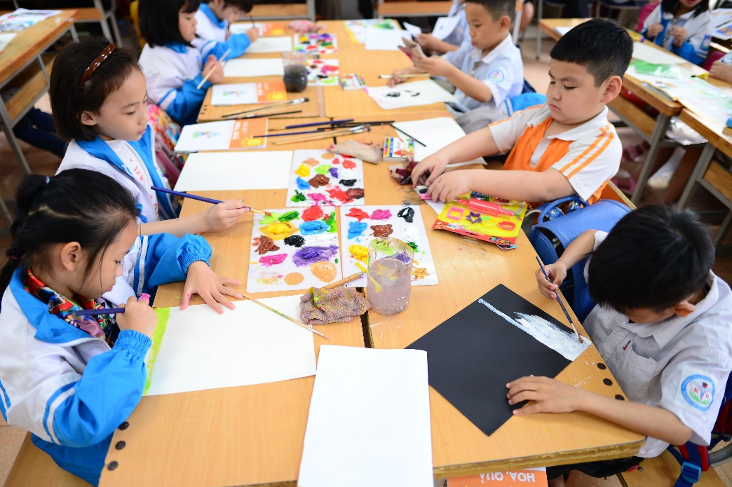
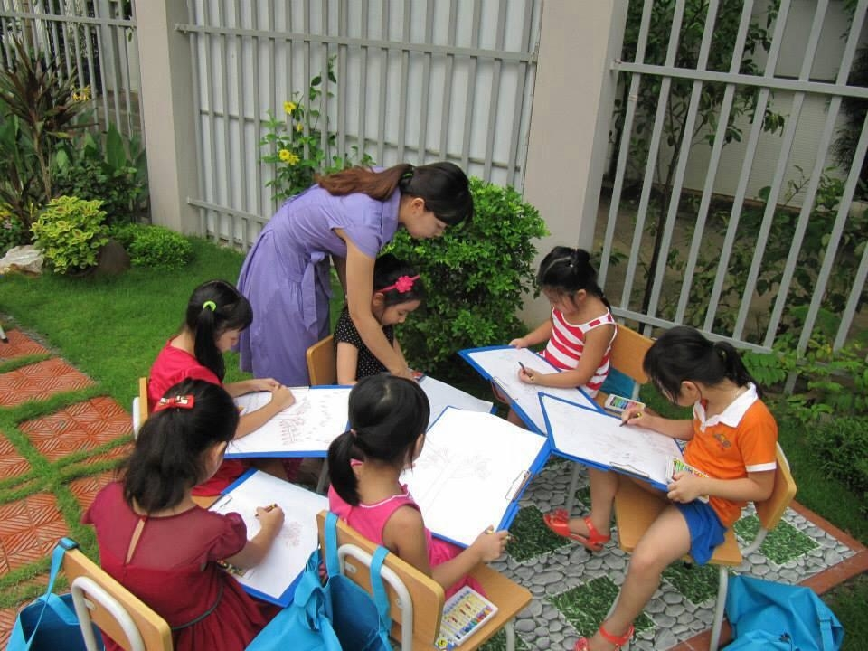
Học sinh học vẽ trong lớp
Học sinh học vẽ ngoài sân trường

Slide 9
Câu hỏi thảo luận gợi ý
Theo em, những ai có thể sáng tạo ra các sản phẩm mĩ thuật?
Theo em, những lứa tuổi nào có thể thực hiện được các sản phẩm mĩ thuật?

Slide 10

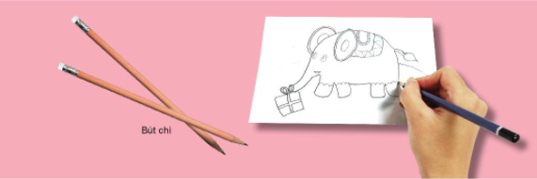
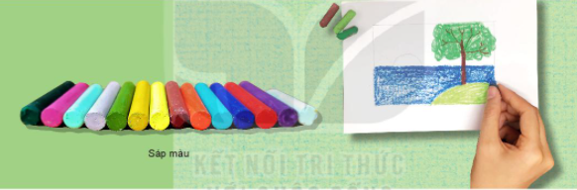

Slide 11
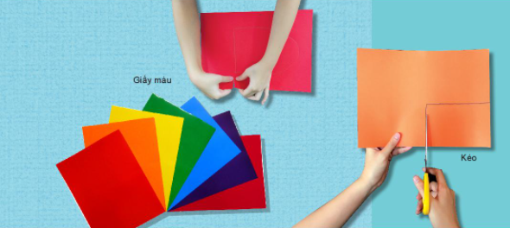
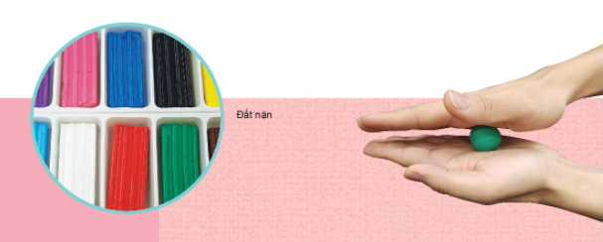

Slide 12
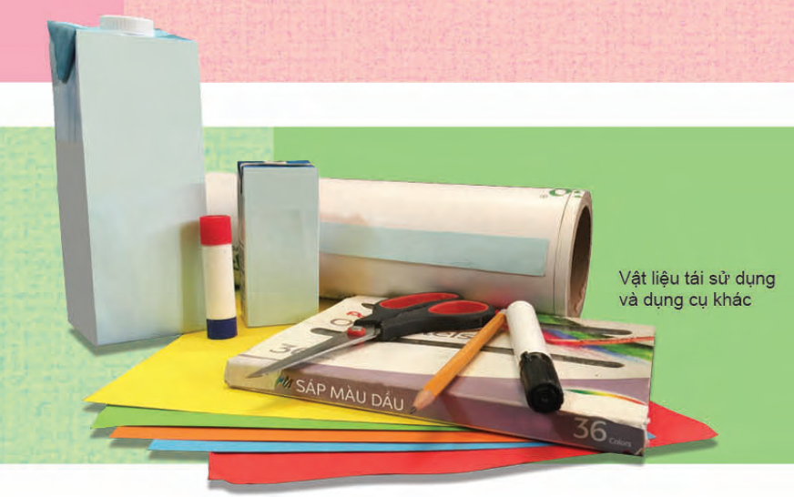
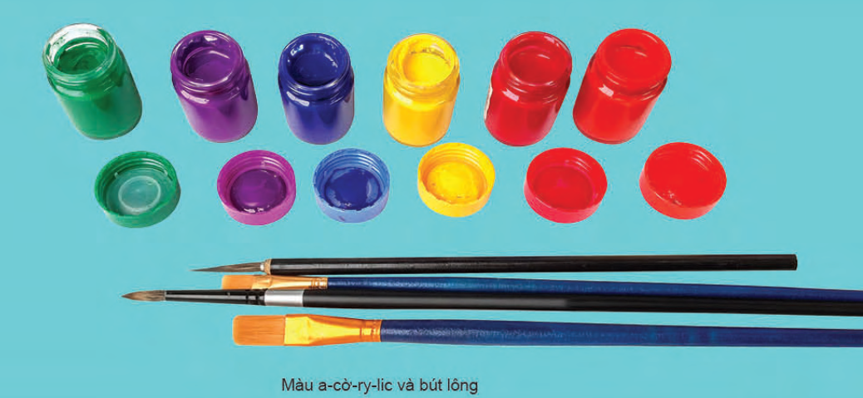
Một số vật liệu khác

Slide 13
Câu hỏi thảo luận gợi ý
Vẽ hình bằng dụng cụ nào?
Khi vẽ chưa được, dùng cái gì để xóa? Vẽ trên cái gì? Tô màu bằng dụng cụ gì?
Giấy màu dung để làm gì?
Kéo dùng để làm gì?
Hồ dán dùng để làm gì?
Đất nặn dùng để làm gì?
Có được vẽ và tô màu ra bàn, tường không? Vì sao?

Slide 14
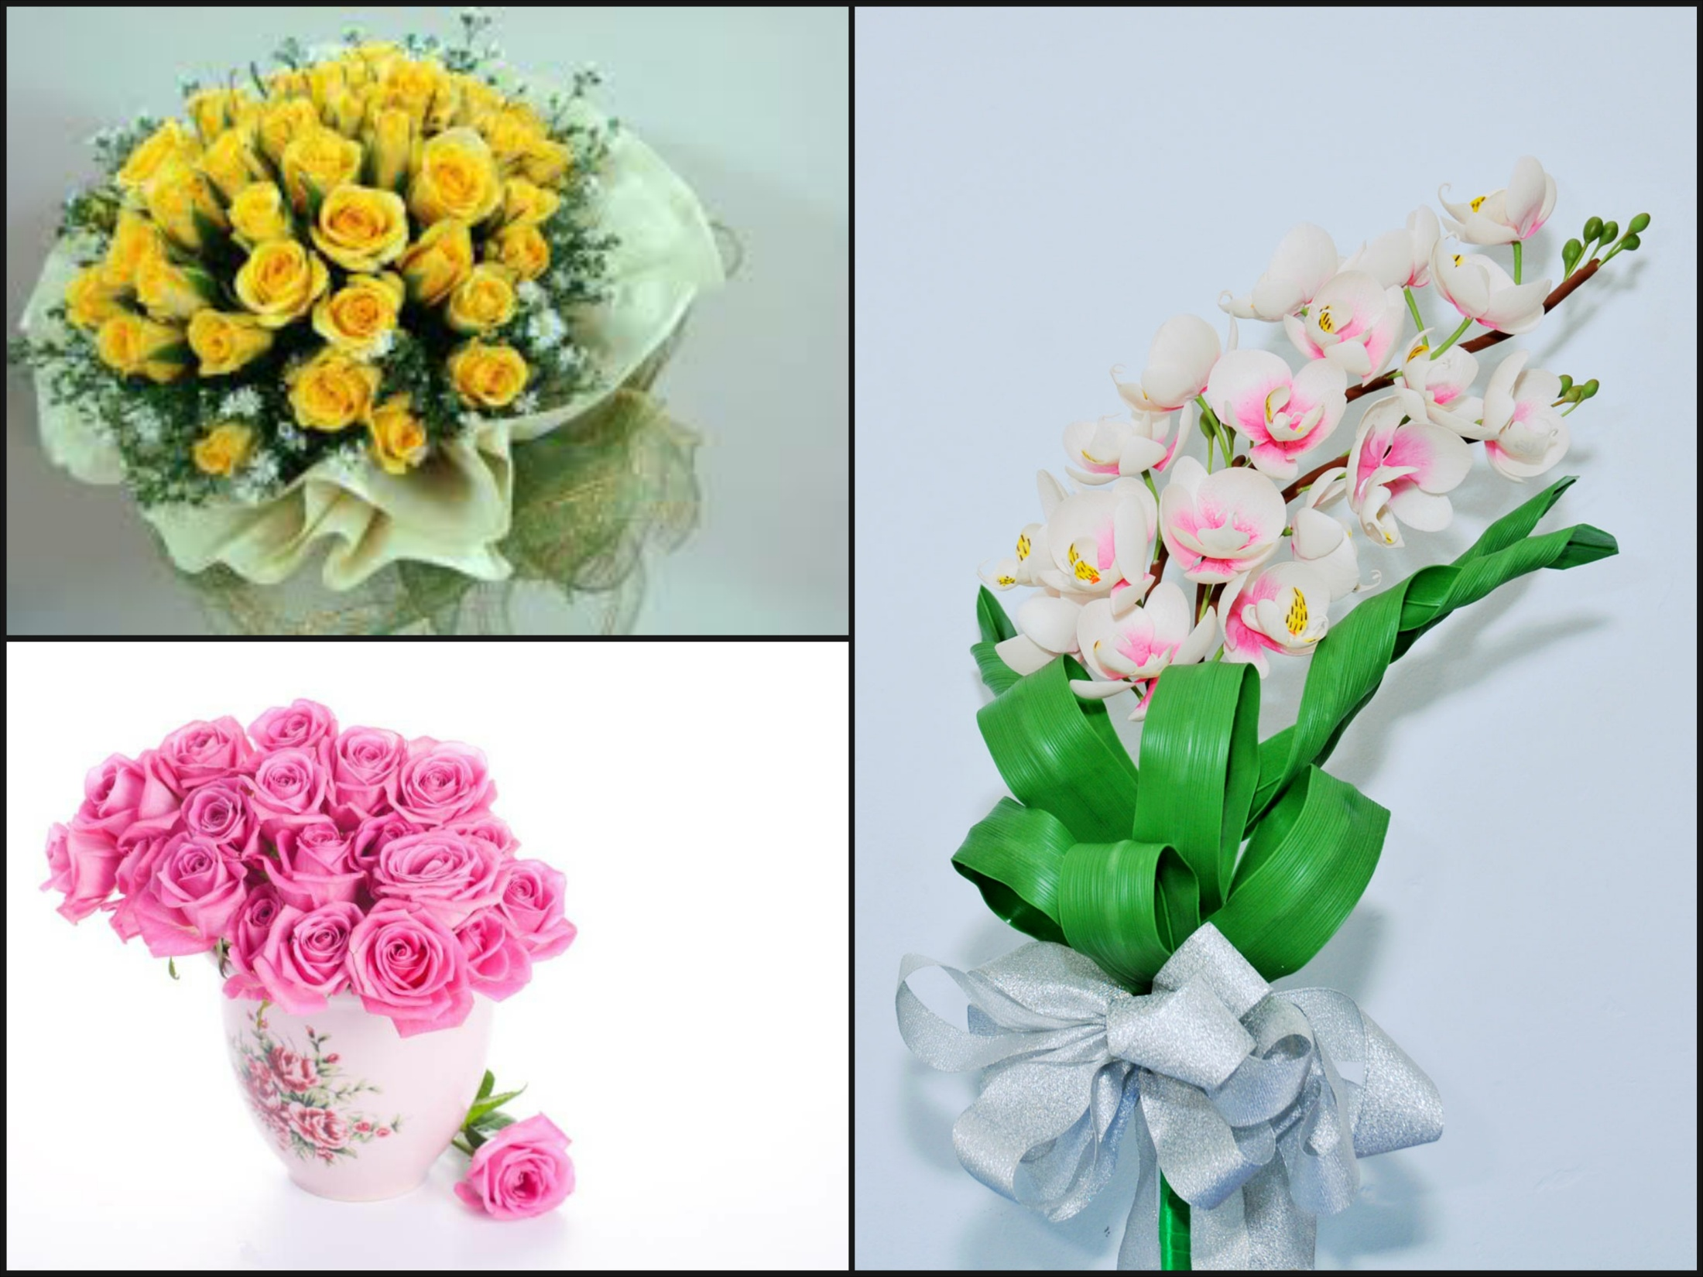
KÍNH CHÚC CÁC THẦY,
CÔ GIÁO!
Mạnh khỏe
Hạnh phúc

